Slide 1

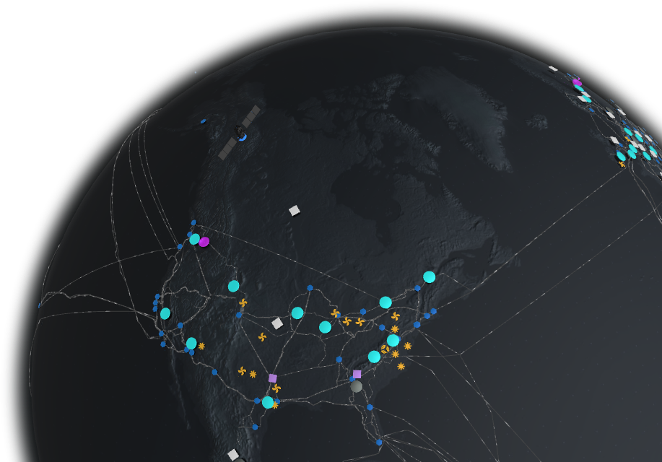
Testarea aplicatiilor prin simularea unui numar mare de utilizatori
Proiect realizat de
Darius Gherca
Grupa 333
Microsoft confidential

Slide 2







Aplicatie propusa pentru testare
Server Python @ Flask
Model Hugging face
Imagine de Docker
Docker Hub pentru registry
Cluster AKS / Kind local
Teste in JMeter

Slide 3
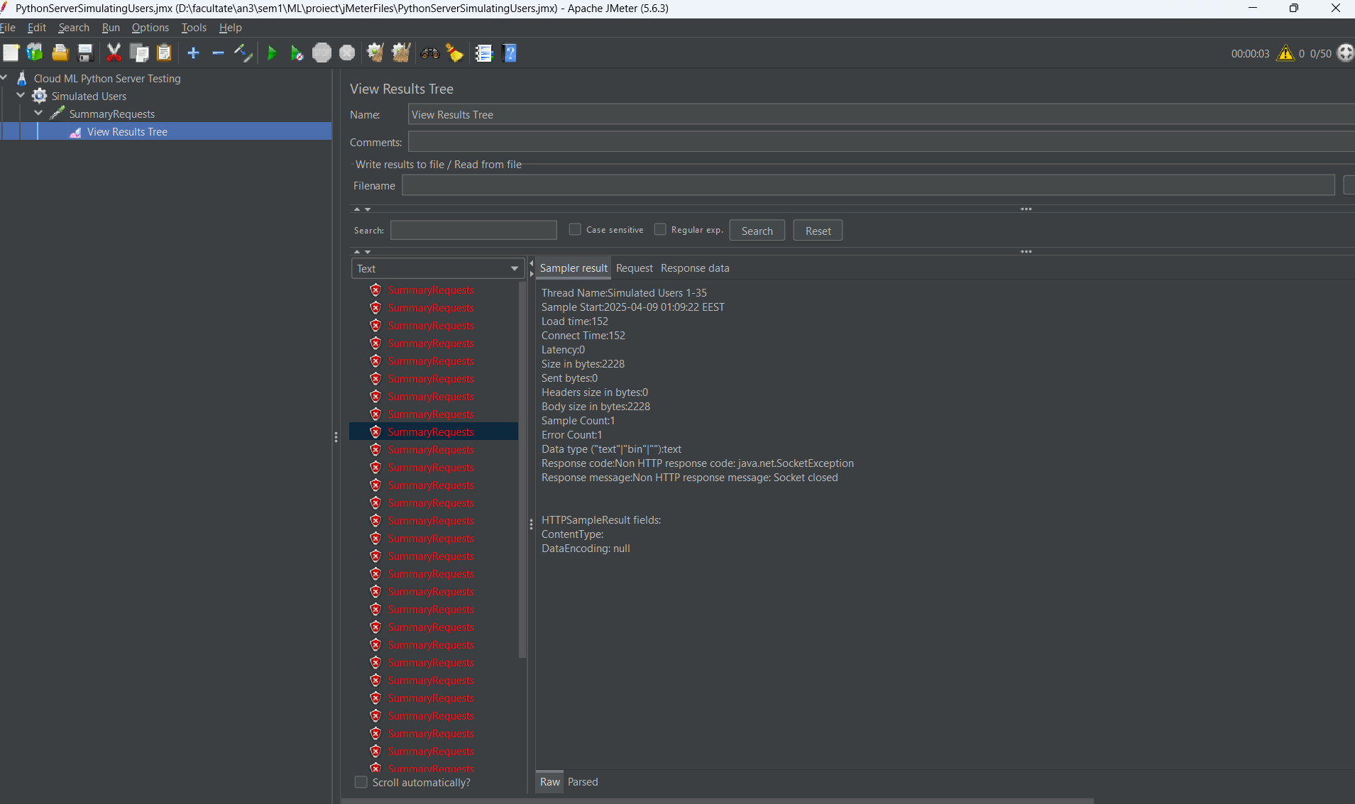
Teste de performanta JMeter
Teste de performanta => capacitatea de a gestiona
multi utilizatori
Complexitate computationala => container failures
Fiecare user = thread, deci este limitat
de masina pe care ruleaza
Conteaza”locul” unde ruleaza

Slide 4

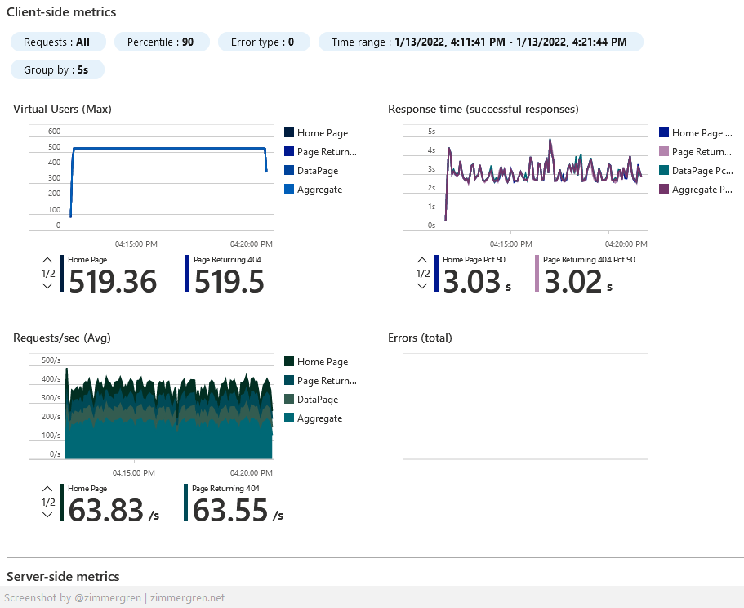
Azure Load Testing
Serviciu Azure pentru testarea prin simularea unui
numar mare de utilizatori
Are la baza JMeter
Creeaza mai multe ACI-uri care ruleaza testele
Are la baza sisteme open source (Docker, Kubernetes)

Slide 5
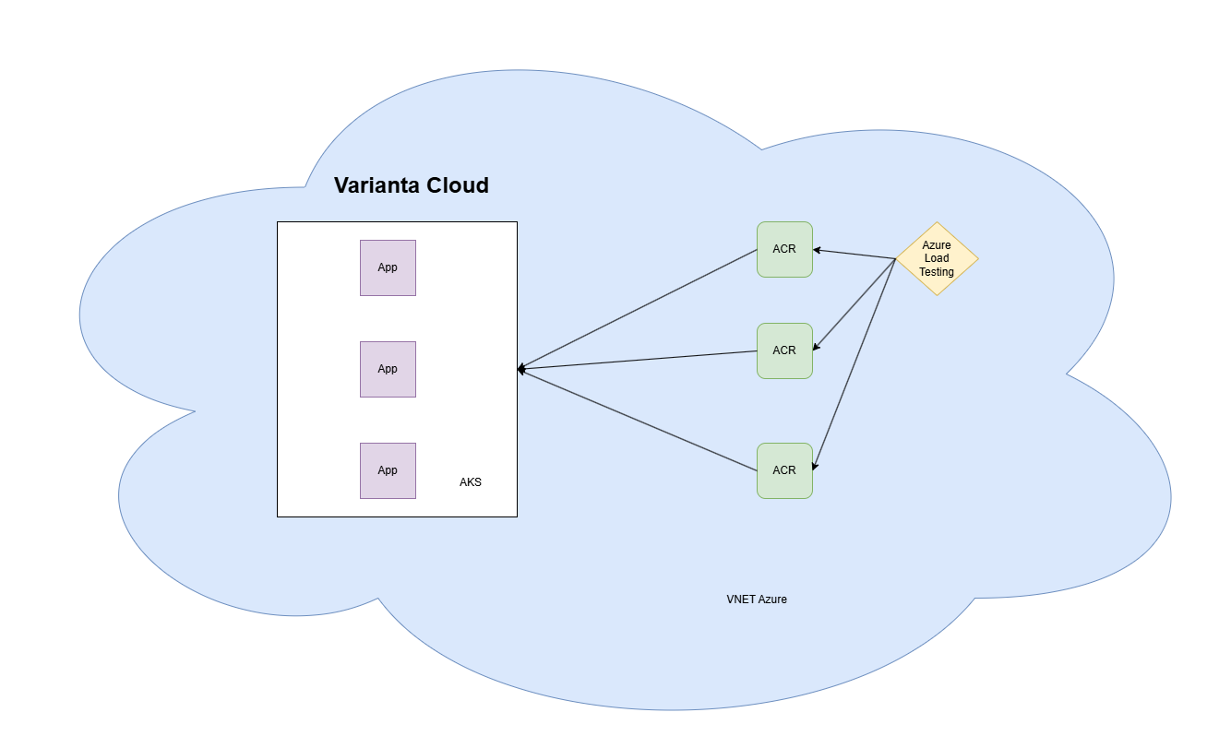
Diagrama unui test in Azure Load Testing

Slide 6

Aplicatie de testare cu numar mare de utilizatori
Server Python @ Flask
Test Jmeter
Docker cu Docker Hub
Kind cu Kubernetes
Helm Charts pentru replicabilitatea aplicatiei

Slide 7
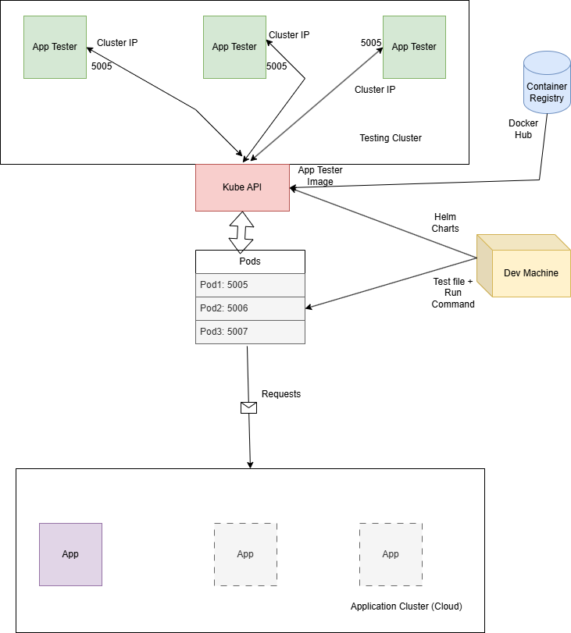
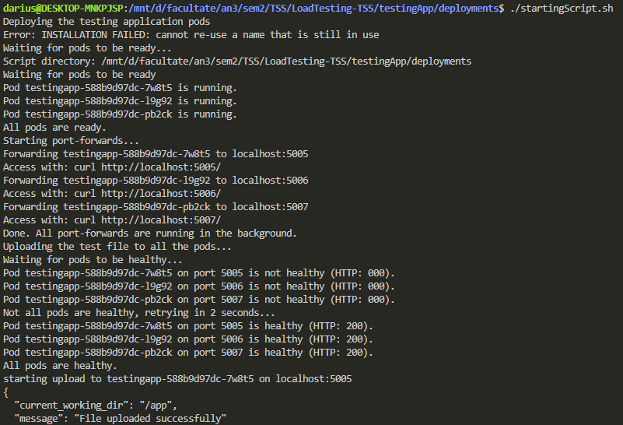
Diagrama aplicatiei de testare cu numar mare de utilizatori

Slide 8
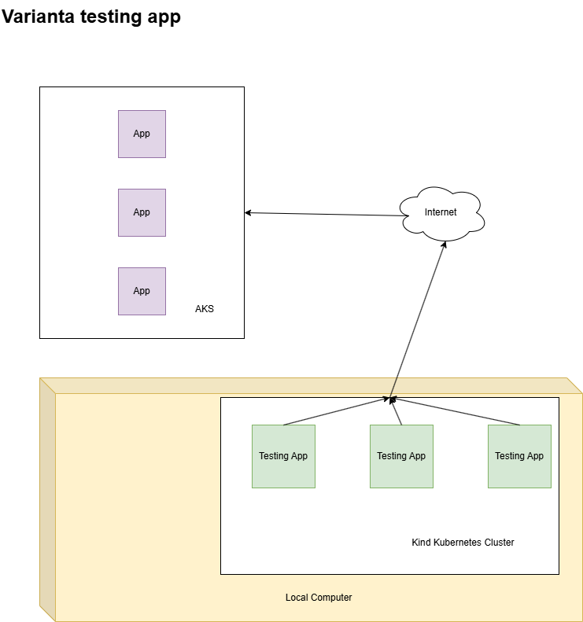
Diagrama unui test cu aplicatia de testare cu numar mare de utilizatori

Slide 9



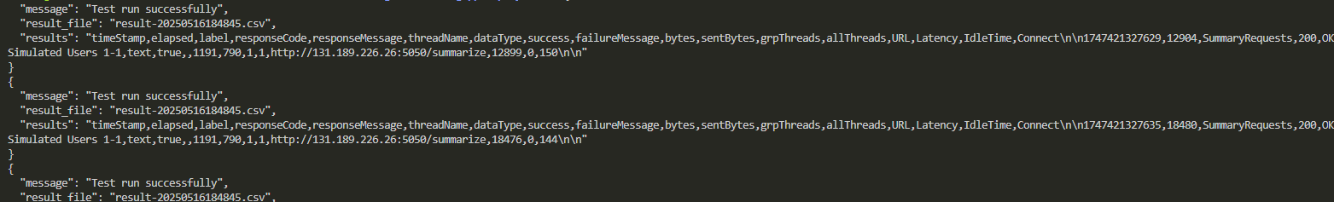

Concluzii tehnice
Numar de pod-uri egal cu numarul de noduri
Concatenarea metricilor de pe masinile care ruleaza teste
Interfata intuitiva
Tool-uri AI pentru documentare si validarea codului

Slide 10
Bibliografie
[1] Azure: https://learn.microsoft.com/en-us/azure/?product=popular
[2] Azure Load Testing: https://learn.microsoft.com/en-us/azure/load-testing/
[3] Bicep: https://learn.microsoft.com/en-us/azure/azure-resource-manager/bicep/
[4] Azure Container Instance: https://learn.microsoft.com/en-us/azure/container-instances/
[5] JMeter: https://jmeter.apache.org/usermanual/index.html
[6] Modelul de IA folosit: https://huggingface.co/google-t5/t5-base
[7] Flask: https://python-adv-web-apps.readthedocs.io/en/latest/flask.html
[8] Docker: https://docs.docker.com/reference/
[9] Kubernetes: https://kubernetes.io/docs/home/
[10] Kind: https://kind.sigs.k8s.io/
[11] Helm: https://helm.sh/docs/
[12] OpenAI, ChatGPT, https://chatgpt.com/ , Data generarii: 10 Mai 2025
Demo Video: https://youtu.be/GltF5t-4KM0

